Slide 1
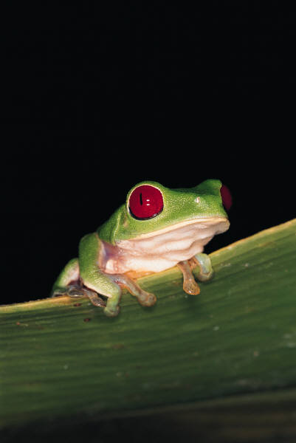


BONJOUR
ET BIENVENUE DANS MON
DIAPORAMA

Slide 2

JE ME PRÉSENTE

Slide 3

En attendant une photo de moi
VOICI CELLE DE MON ANIMAL
BIEN AIMÉ

Slide 4
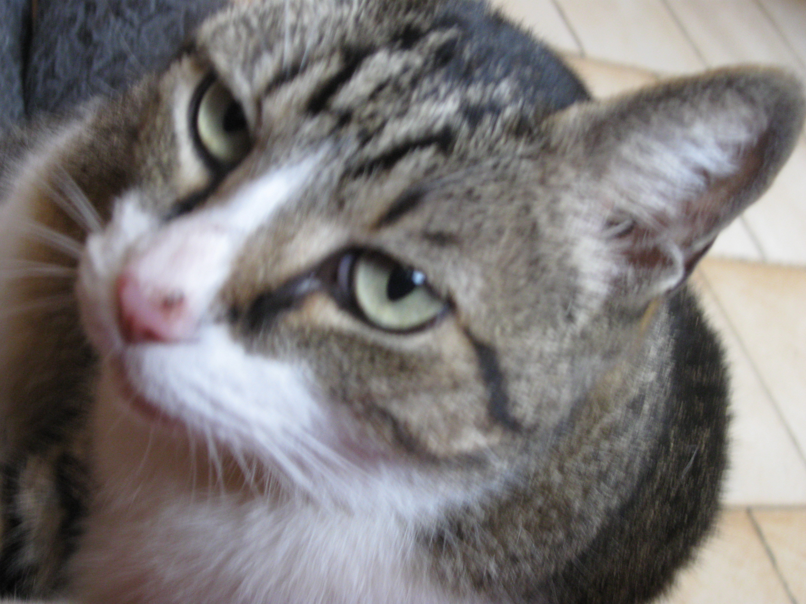
En attendant
Que je puisse vous mettre une photo de moi , voici celle de mon animal préféré,
Notes:
CHAUSSETTE ,À NOTER L’ŒIL VIF ET LA BLESSURE DE GUERRE SUR LE NEZ ,JE SUIS LE MAÎTRE INCONTESTÉ DU VILLAGE ,AUCUN CHAT NE S’Y RISQUE PLUS !

Slide 5
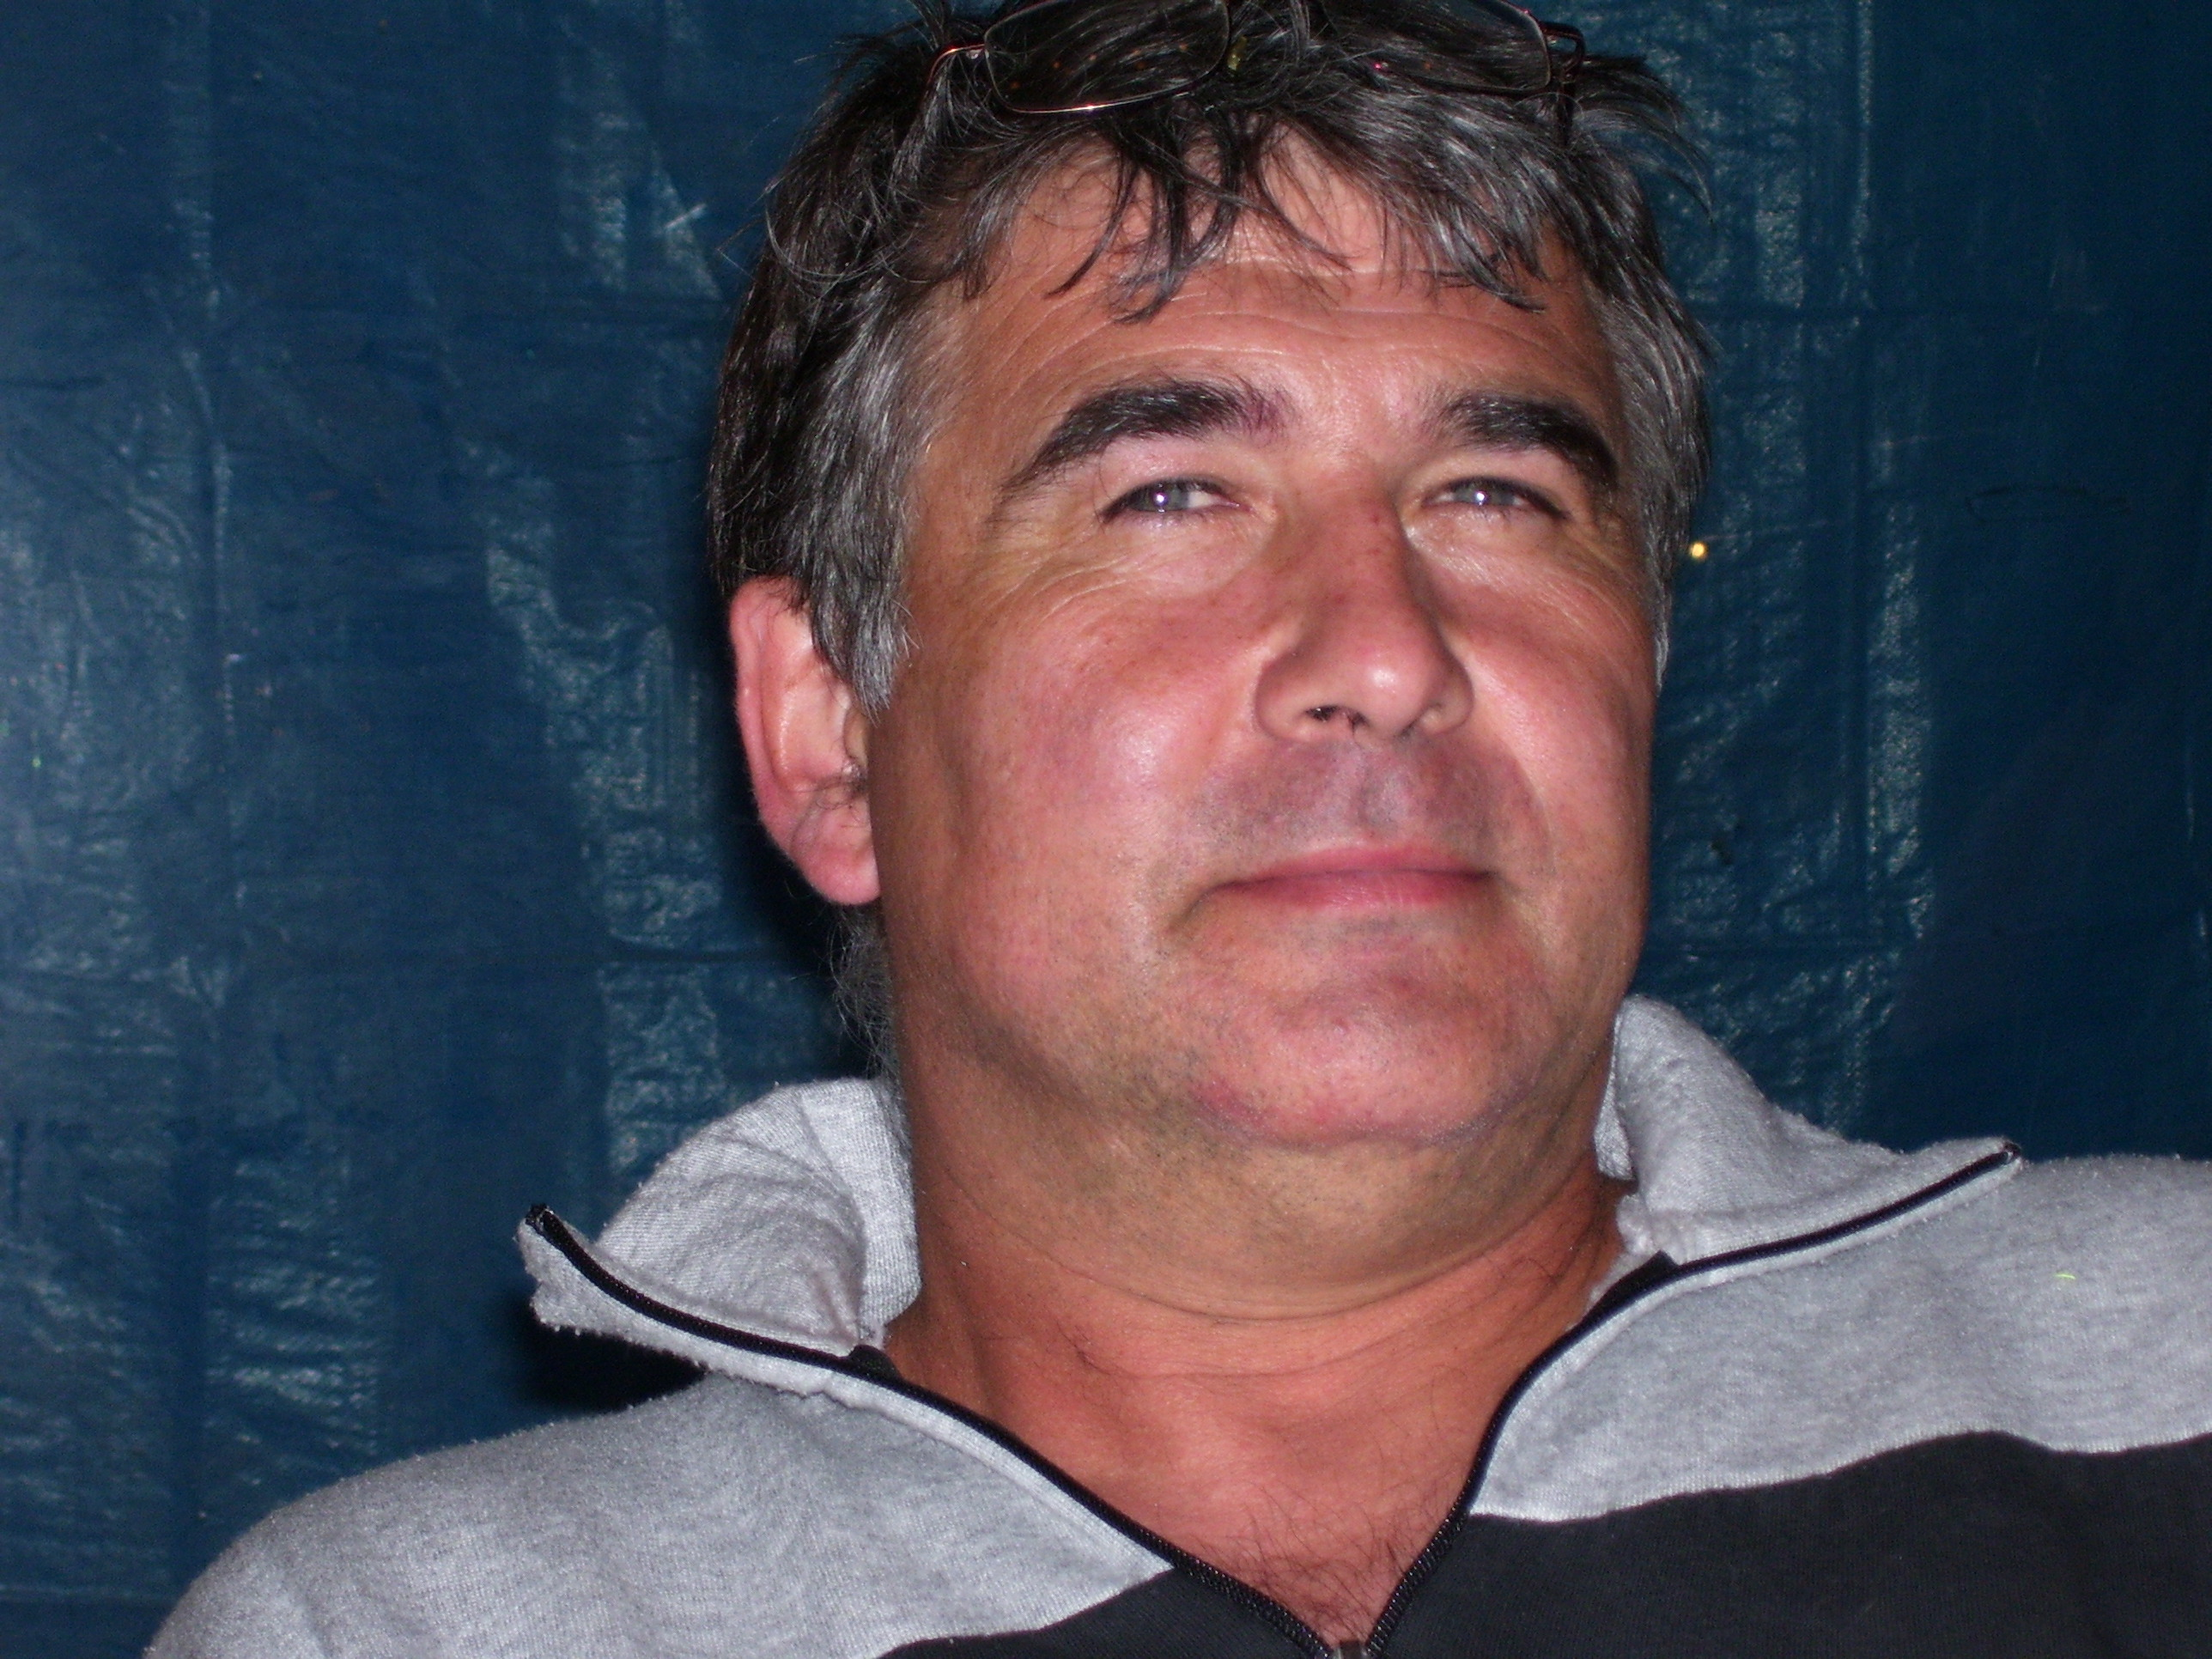
SON SEIGNEUR ET MAÎTRE
ENFIN ÇA RESTE À VOIR ………………….

Slide 6
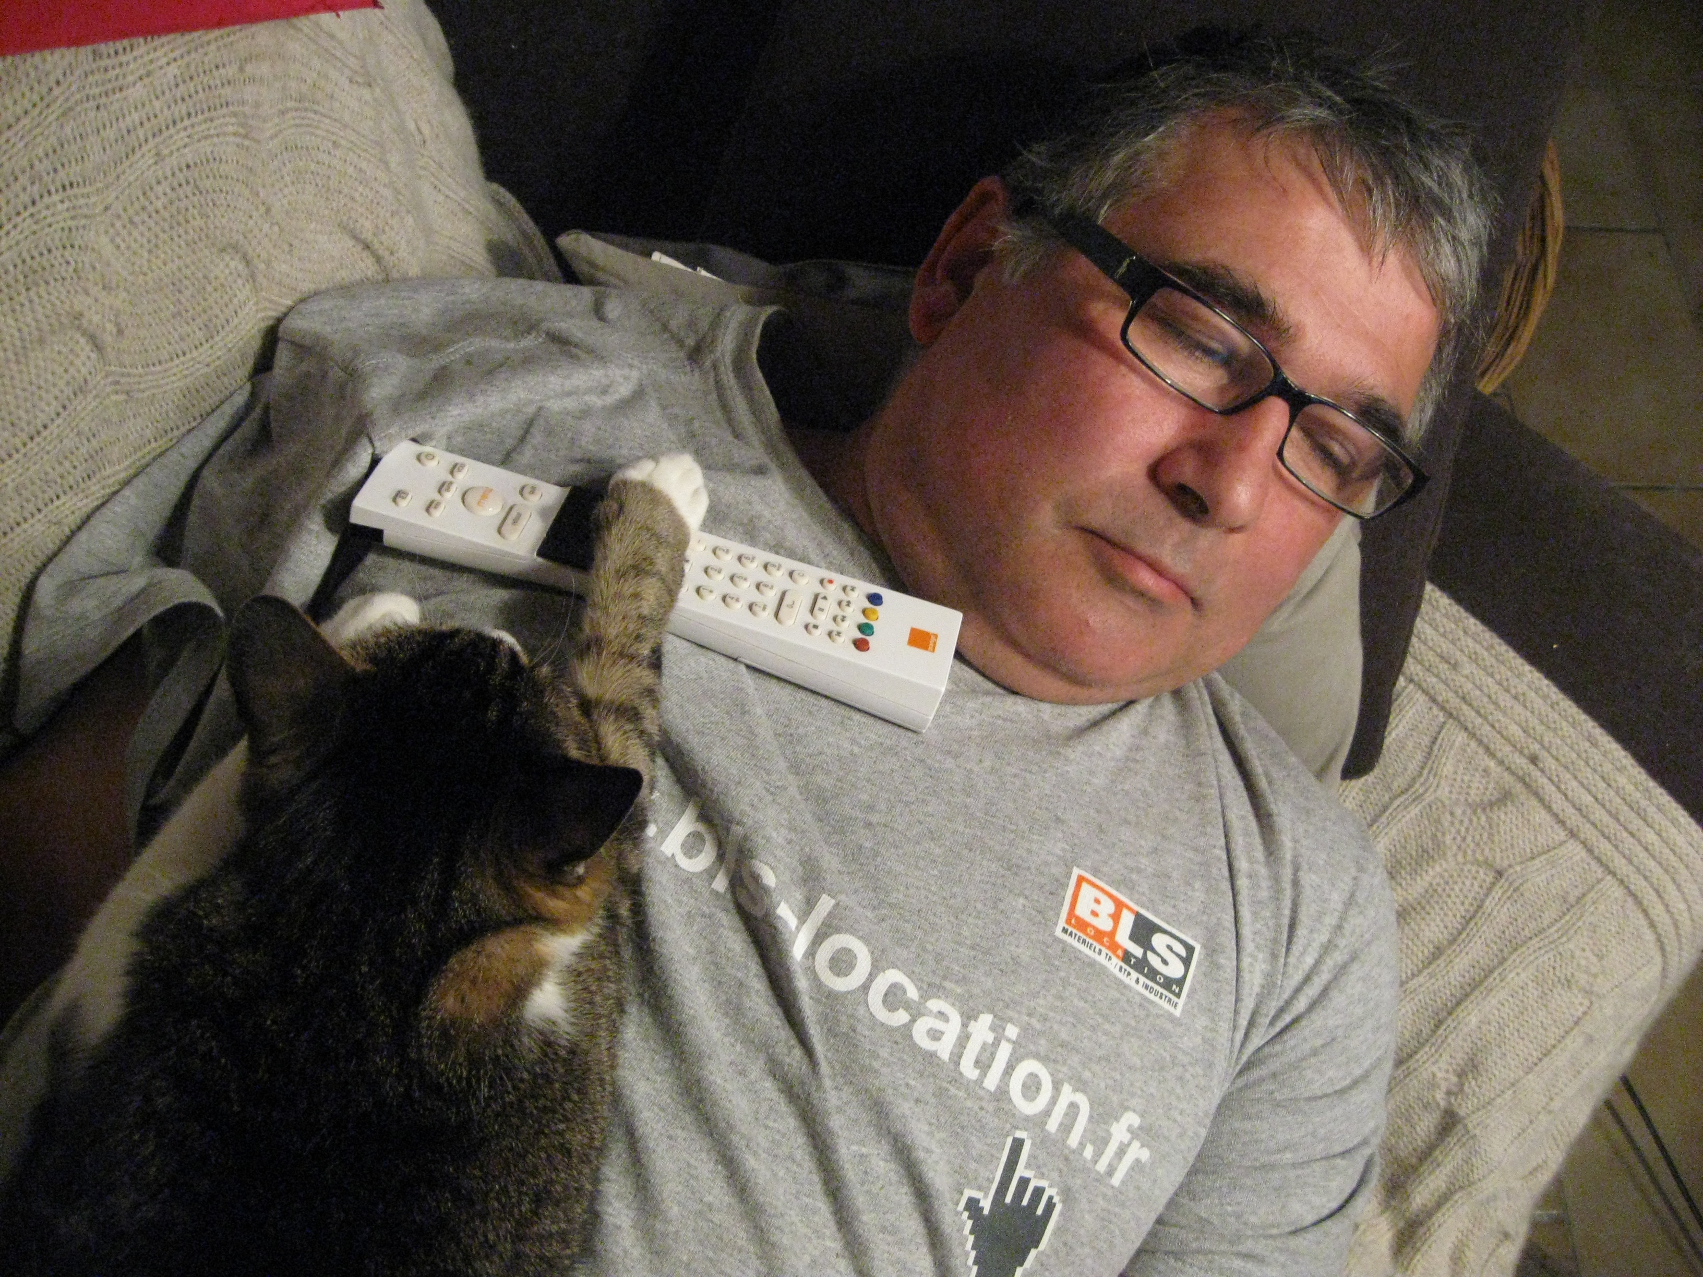
C’EST QUAND MÊME LE CHAT QUI DÉCIDE !
ET QUI TIENT LA TÉLÉCOMMANDE

Slide 7
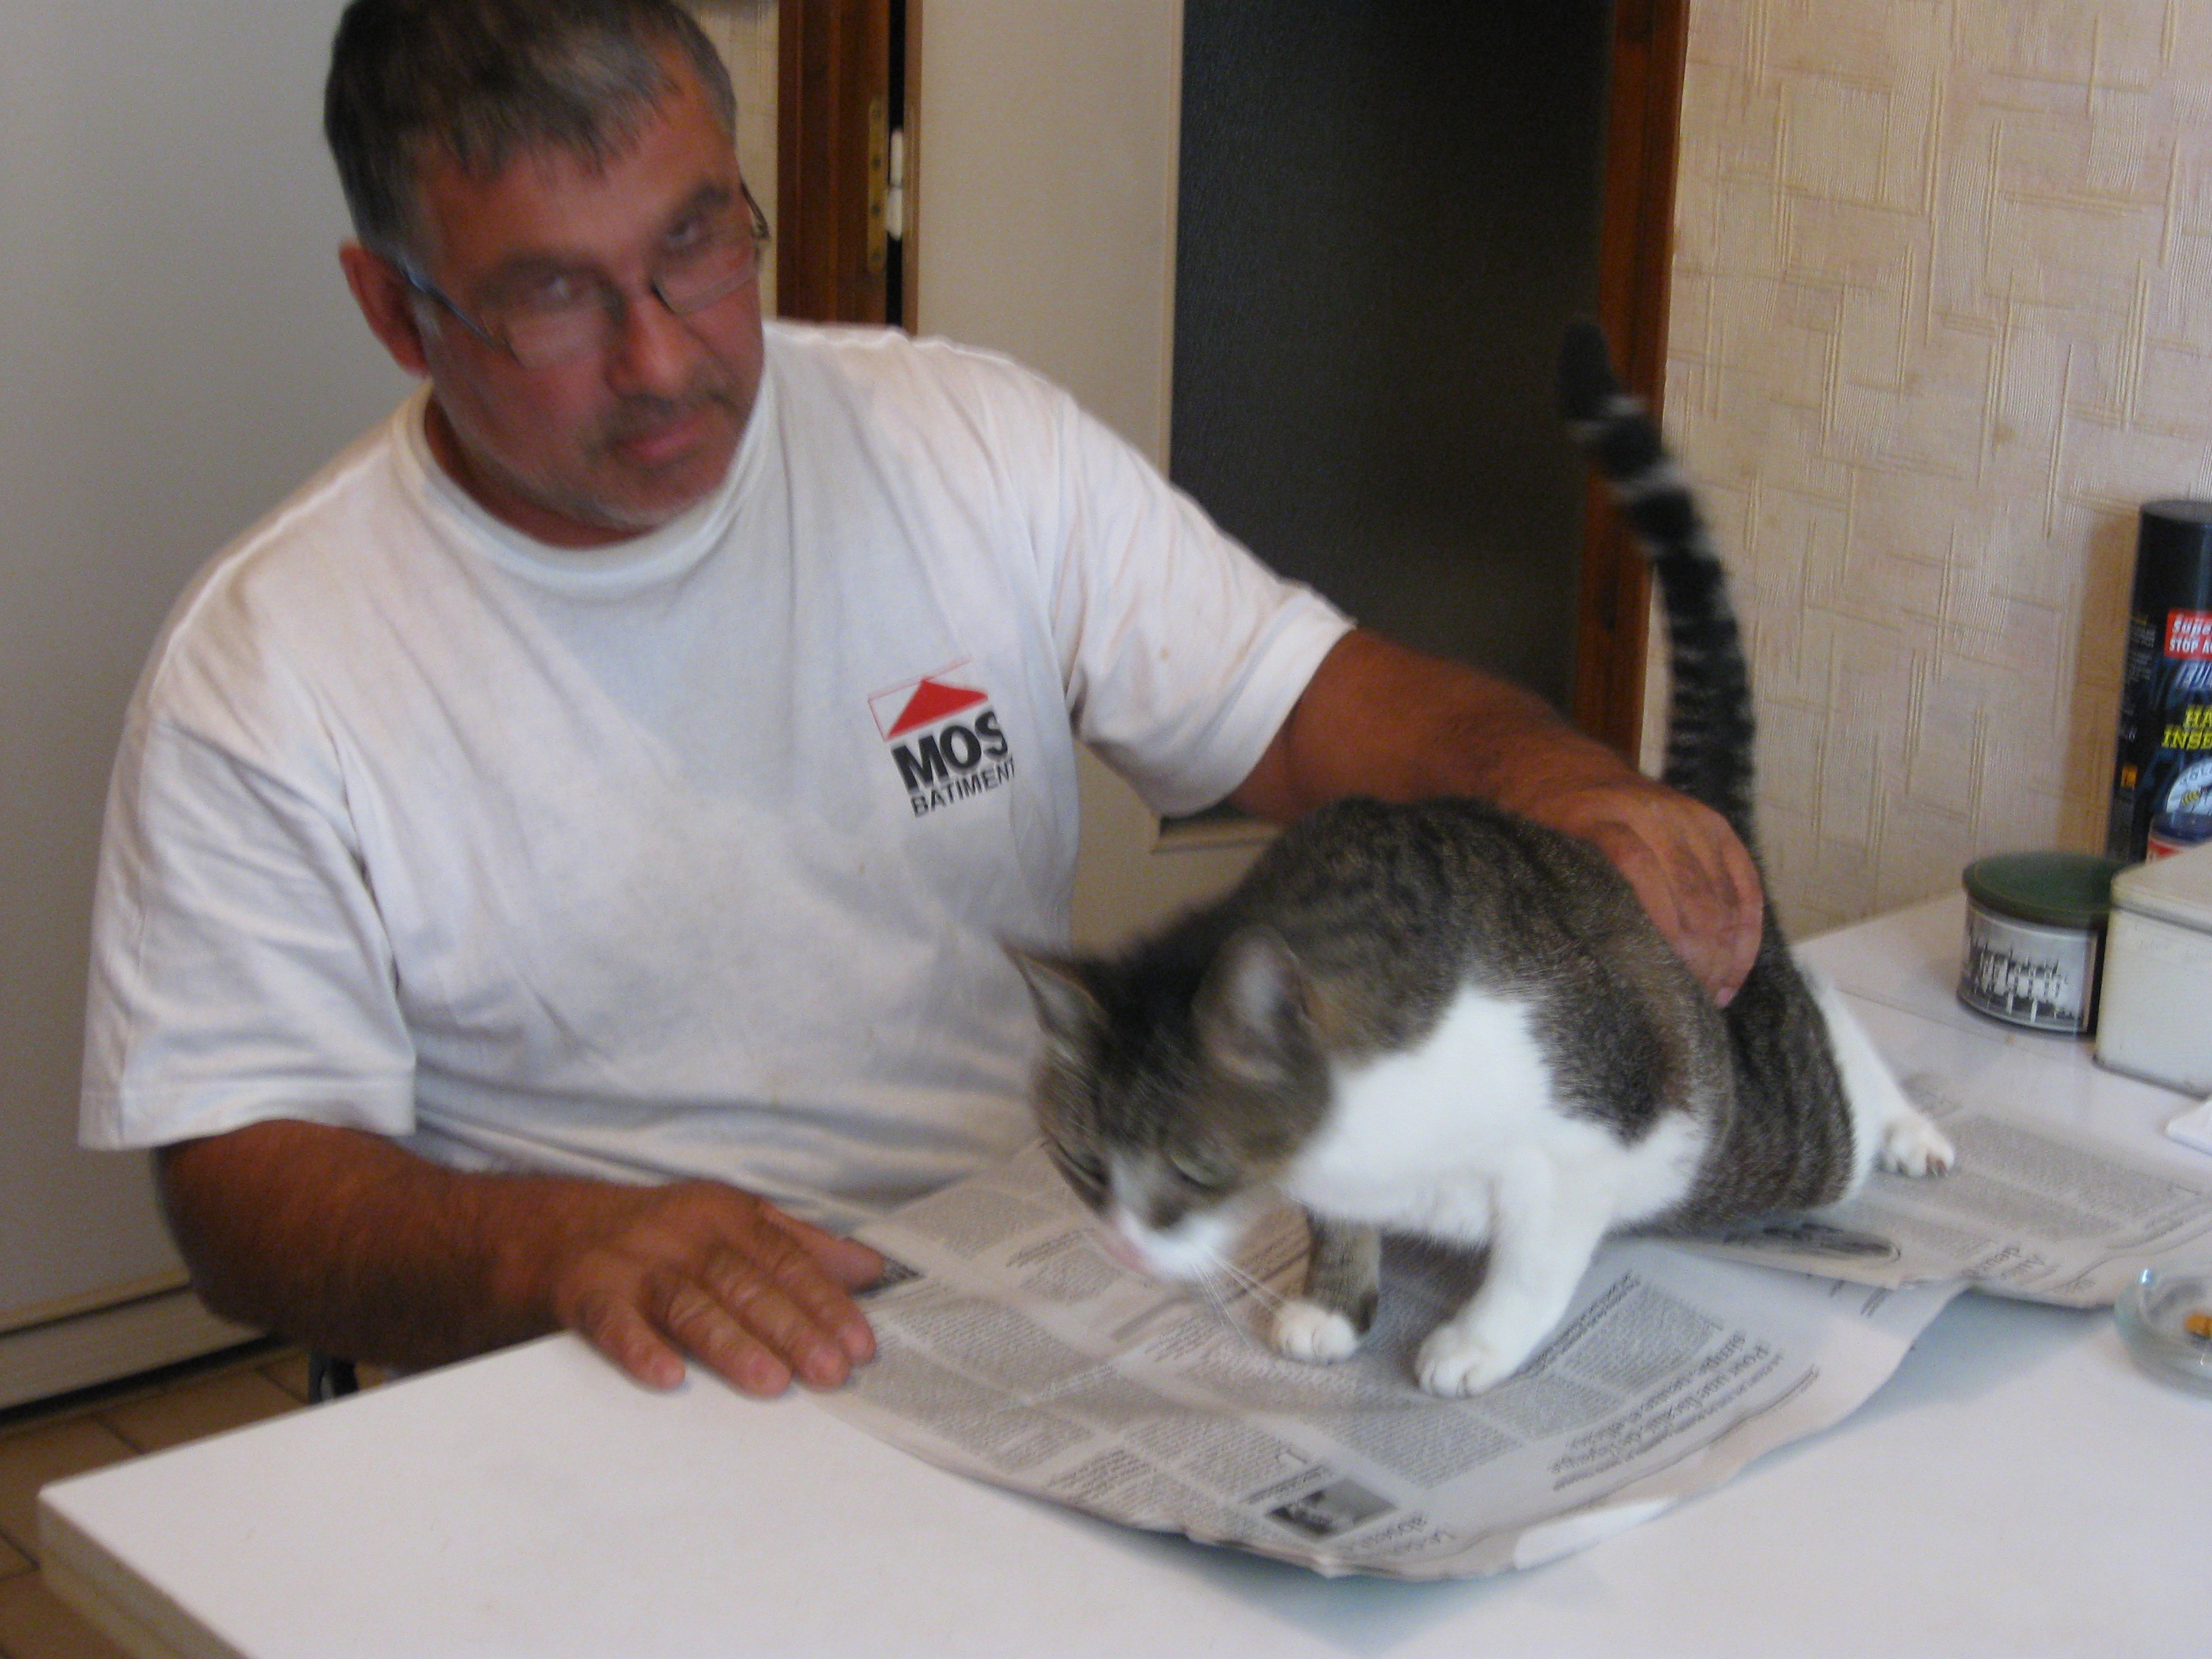
C’EST AUSSI LUI QUI LIT LE JOURNAL EN PREMIER
LA LUTTE POUR LA VIE EST RUDE

Slide 8
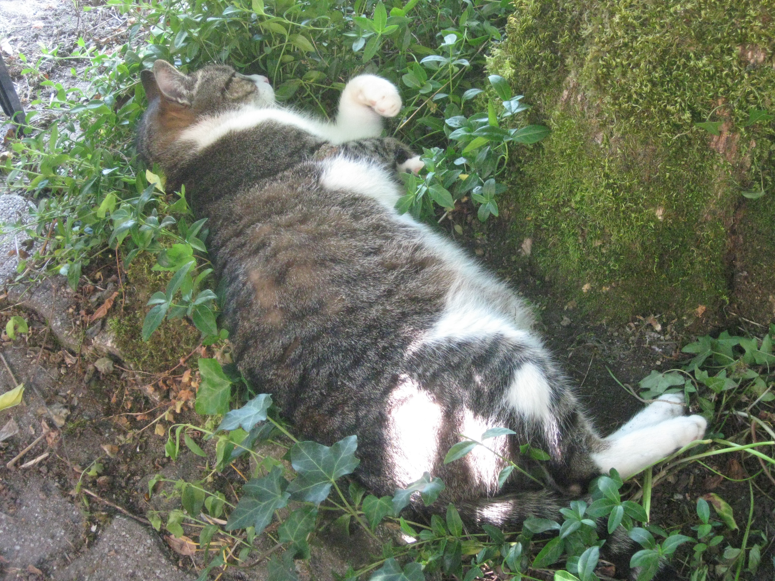
C’EST QUAND MÊME LA VIE EN ROSE ! KOOL !!
CHUTTT !! LA SIESTE C’EST SACRÉ

Slide 9
ET MOI DANS TOUT ÇA OÙ SUIS JE ?
MAIS LÀ ! SI …LÀ … REGARDEZ BIEN
………….

Slide 10
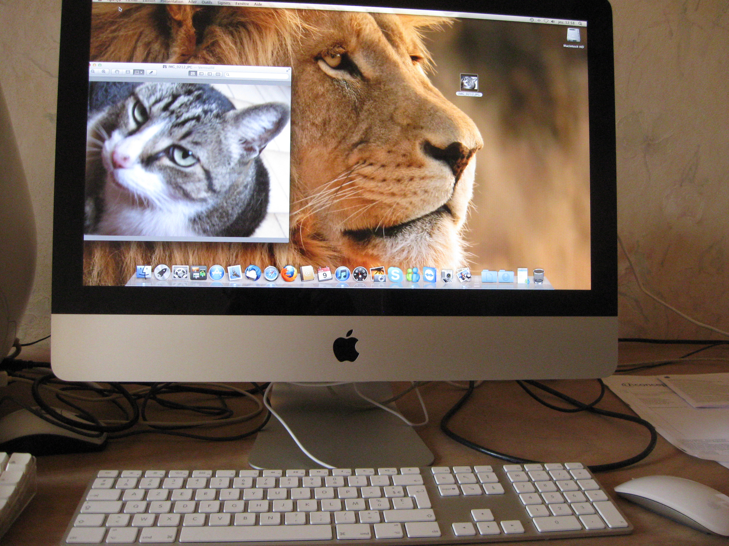

Slide 11
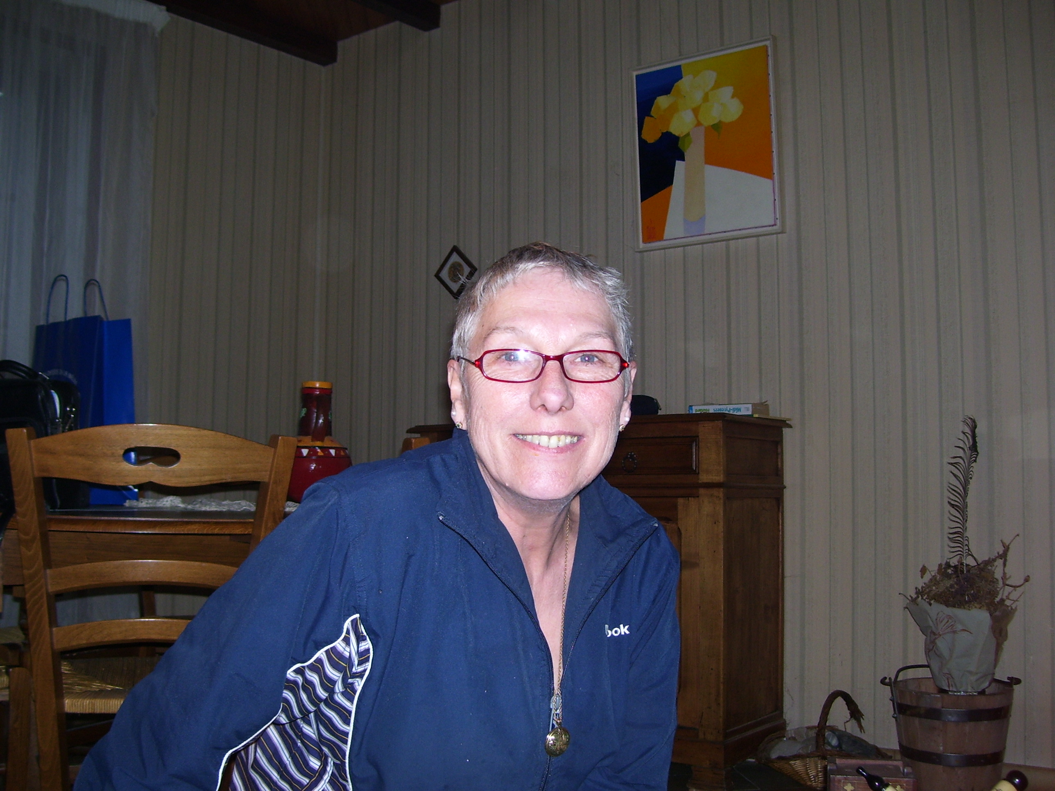
HELLO ! COUCOUROUCOUCOU
J’FAIS PAS L’MÉNAGE MAIS CH’UI BONNE NON ?

Slide 12

FIN ,VOUS POUVEZ ALLER VOUS ÉCLATER AILLEURS !
À LA PROCHAINE FOIS

